Slide 1
Rett-syndrom:
Nåværende Status
Alan K. Percy, MD
Professor emeritus
Sarah Katherine Bateh Endowed Rett Syndrome Professor
University of Alabama at Birmingham
October 21, 2023
Notes:
Rett Syndrome: Improve patient QoL by adding caregiver perspectives and new treatments

Slide 2
Bindinger
Dr. Percy har vært forskningsleder for kliniske studier og konsulent Acadia Pharmaceuticals, konsulent for Taysha Gene Therapies og medlem av Data Safety Monitoring Committee for deres forsøk med genterapi og konsulent for Neurogene.
Notes:
Rett Syndrome: Improve patient QoL by adding caregiver perspectives and new treatments

Slide 3
Læringsmål
  Identifisere tidlige tegn og symptomer på Rett-syndrom og være oppmerksom på virkningen av forsinket diagnose
  Integrere perspektivene til individet og omsorgsgiveren ved kliniske beslutninger for jenter og kvinner med Rett-syndrom
  Forstå viktigheten av tverrfaglig samarbeide forarbeidet med Rett-syndrom

Slide 4
Diagnostisering av
Rett-syndrom

Slide 5
Amelia
3 år gammel jente ble henvist til klinikken med følgende utviklingshistorie:
  Tilsynelatende normal utvikling de første levemånedene, forsinket utvikling etter 6-månedersalderen
  Avtagende vekst i hodeomkrets etter 3 måneder
  Ved 12 måneder hadde hun enkelte ord; de var tapt da hun var 34 måneder gammel, men hun fortsatte å babble
  Hun hadde pinsettgrep ved ettårsalderen, men hadde mistet dette da hun var 3 år gammel
  Hun gikk med støtte da hun var 18 måneder og gikk alene ved 35 måneder. Ved 3-årsalderen hadde hun tapt det og gikk ikke i det hele tatt
  Vedvarende klappebevegelser ved 2 år, vaskebevegelser etter 3 år

Slide 6
Har hun Rett-syndrom?
Kliniske kriterier
Typisk sykdomsforløp
  Tilsynelatende tidlig normal utvikling
  Regressjon av ervervede ferdigheter fulgt av stabilisering
    Tap av viljestyrte håndferdigheter
    Tap av talespråk
Problemer med gange eller manglende evne til å gå
Stereotype håndbevegelser
Tilsynelatende normal utvikling i spedbarnsalderen
Forsinket utvikling etter 6 måneder
Tap av ordene ved 34 måneder
Delvis tap av håndferdigheter ved 3 år
Tap av selvstendig gange ved 3 år
Håndstereotypier beginner ved 2 år
Neul J. et al., Ann Neurol. 2010 Dec;68(6):944-50. doi: 10.1002/ana.22124.

Slide 7
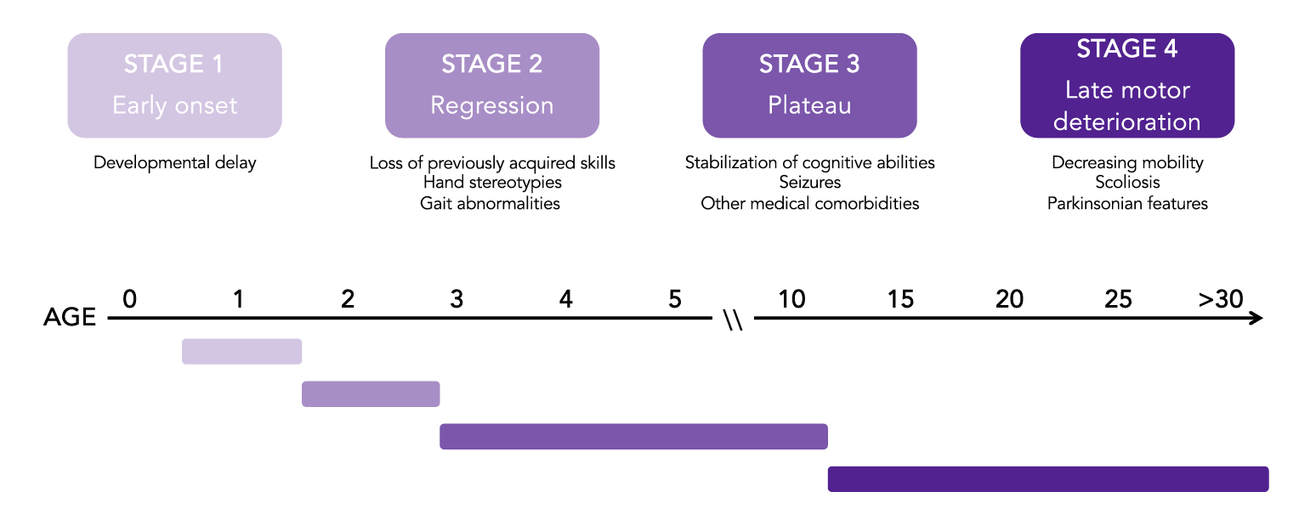
Stadiene i Rett-syndrom
Stage 1: Tilsynelatende normal utvikling, så forsinkelse, som kan være liten og innenfor normalområdet
Stage 2: Tap av håndferdigheter og talespråk (kan være delvis), håndstereotypier, problemer med gangen
Stage 3: Stabilisering av ferdigheter, andre trekk (epileptisk anfall, avvikende pusting)
Stage 4: Økt rigiditet, redusert mobilitet, Parkinson-lignende trekk
Collins and Neul. Neuropsychiatr Dis Treat. 2022 Nov 29;18:2813-2835.

Slide 8
Epidemiology and Genetics of RTT (Rett syndrome)
Forekommer nesten nesten utelukkende hos jenter/kvinner
Forekomst om lag 1 per 10,000 jenter
Flesteparten (om lag 95%) har mutasjoner i MECP2
  Flesteparten er de novo (nye) mutasjoner
  Om lag 5% har ikke mutasjoner i MECP2
Gutter med MECP2-mutasjoner
  Alvorlig medfødte hjerneskader
  Noen oppfyller kriteriene for RTT
  Andre har varierende grad av hjerneskade
  Andre har moderat utviklingsforsinkelse
Laurvick et al., J Pediatr. 2006 Mar;148(3):347-52.
Amir R. et al., Nat Genet. 1999 Oct;23(2):185-8.
Neul et al., Neurology. 2008 Apr 15;70(16):1313-21.
Neul et al., Am J Med Genet B. 2019 Jan;180(1):55-67.

Slide 9
Årsaker til og konsekvenser av forsinket diagnose
Tidlige tegn og symptomer kan let oversees
  Tidlig, lett hypotoni, barnet er “så god”, avtagende vekst i hodeomkretsen
Den forsinkete utviklingen kan være ganske lett og innenfor normalområdet.
  Foreldre forteller at jenat ikke går ved same alder som sine eldre søsken
  Noen har delvis tap av ferdigheter: Bruker aldri ord, menslutter å bable
Hodeomkretsen kan være innenfor normalområdet
Gutt
Forsinket diagnose har en negative påvirkning på ingangsetting av tidligtiltak og medisinsk oppfølging

Slide 10
Amelias Diagnose
Diagnosen Rett-syndrom ble stilt av en barnenevrolog da hun var 3 år gammel.
Diagnosen var basert på etablerte kliniske kriterier.
Genetisk testing viste at hun hadde en mutasjon i MECP2
  c.1163-1197del35

Slide 11
Hovedpunkter å ta med
Rett-syndrom er en klinisk diagnose
  Typisk sydomsforløp: Tilbakegang av ferdigheter fulgt av stabilisering
Tidlige sykdomstegn før tilbakegangen kan være subtile og vanskelige å oppfatte
  Forsinket utvikling hos jenta blir ikke alltid godtatt.
Forekommer mest hos jenter, men kan også forekomme hos gutter.
De fleste som har Rett-syndrom, har mutasjoner i MECP2, men ikke alle!

Slide 12
Ta med omsorgsgivernes perspektiver når det skal tas kliniske beslutninger
Vi mener at det er helt avgjørende å ta hensyn til foreldres eller andre omsorgspersoners synspunkter

Slide 13
Amelias utvikling
Amelia utviklet spiseproblemer da hun var 4½ år gammel
Hennes KMI (kroppsmasseindeks) var på dette tidspunktet 75, men falt til under 25 over en tidsperiode på 2 måneder.
Tiden det tok for henne å spise økte til en time. Hun hadde problemer med å tygge og svelge.
Ingen epileptiske anfall eller pusteproblemer
Hun grep etter ting bare med høyre hånd og trengte støtte for å klare å gå
Hun hadde begynt å kommunisere med et kommunikasjonshjelpemiddel fra Tobii
Hun brukte PEG (sondemating)

Slide 14
I løpet av livet skjer forskjellige ting og symptomer trer fram på ulike tidspunkter
Tidlig barnealder: Oppmerksomhet på vekst, ernæring, “GI-problemer”
Senere barnealder: Tilbakegangen tar slutt. Multisystemvansker
Ungdom: Pubertet, skoliose, epilepsianfall, ernæring
Voksen alder: Dagtilbud etter skolen er avsluttet, skjeletthelse, motoriske vansker
Gjennom hele livet: Ta stilling til forskjellige behandlingstilnærminger: fysioterapi, ergoterapi, språk/tale: alternativ og supplerende kommunikasjon (ASK)
Vurdere behov for omsorgsbolig eller annen omsorgsgiver
Gå gjennom individuell opplæringsplan, behov for verge, økonomisk verge
Fu C et al., BMJ Paediatr Open. 2020;4:e000717. DOI:10.1136/bmjpo-2020-000717

Slide 15
Konsensus - rettlingslinjer - Anbefalinger
Fastsatte retningslinjer fremmer integrering av behandling og omsorg på tvers av primærhelsetjenesten og spesialisthelsetjenesten
Minst ett årlig legebesøk i tillegg til eventuelle vurderinger ved akutte behov
Regelmessig gjennomgang av generell helsetilstand, medisinering og allergier
Regelmessig kontroll av vekst, inkludert høyde, vekt, hodeomkrets og seksuell modning
Laboartorietester som: blodtelling (CBC), metabolsk profil, vitamin D-nivå; EKG (forlenget QT-interval); henvise til hjertespesialist dersom EKG er unormalt
Sette av god tid hvis det er spesielle problemer
Foreldre eller omsorgsgivere bør ha ha mapper med alle helsesjournaler, legebesøk, genetisk testing, vekstutredninger og vaksiner
Spesifikke henvisninger: Nevrologi, Mave-tarm-spesialist, ortoped, søvnspesialist, endokrinolog, utredning av emosjonelle og atferdsmessige forhold.
Fu C et al., BMJ Paediatr Open. 2020;4:e000717. DOI:10.1136/bmjpo-2020-000717

Slide 16

Omsorgsgiveres fem hovedbekymringer
Bekymring | Forekomst
Mangel på effektiv kommunikasjon | 25%
Epileptiske anfall | 11%
Manglende håndfunksjon | 8%
Problemer med gange/balanseproblemer | 8%
Forstoppelse | 8%
Neul, et al., Res Sq. 2023 Mar 20:rs.3.rs-2566253.
Neul, et al., Res Sq. 2023 Mar 20:rs.3.rs-2566253.

Slide 17
Ta med omsorgsgiveres synspunkter når det tas kliniske beslutninger
Foreldres eller omsorgsgiveres rolle kan ikke overdrives
Omsorgsgivere gir hjembaserte synspunkter som besøk på et kontor ikke kan gi
Det er avgjørende å være oppmerksom på spesielle bekymringer det blir gitt uttrykk for: Ikke ignorer bekymringene
Omsorgsgivernes bekymringer kan endres av nye hendelser, som epileptiske anfall, mave-tarm problemer (GI), skoliose eller emosjonelle problemer som angst, aggresjon eller depresjon

Slide 18
Amelia:
Bekymringer hos omsorgsgivere og pasientproblemer
Foreldrene merket forandringer i spisemønster og vekttap
Fokus på dette resulterte i en bred utredning for å finne årsakene
Blant annet fikk man utført en svelgstudie og en undersøkelse av øvre del av mave-tarm kanalen
Undersøkelsene resulterte i innsetting av PEG og fundoplikasjon (forsterkning av nedre lukkemuskel)
Gastrostomi forhindrer ikke refluks
Viktig å foreta fundoplikasjon: forebygger en andre anestsi hvis det skulle være nødvendig senere

Slide 19
Viktig praktisk kunnskap å ta med seg
Rett-syndrom er en multisystemisk sykdom
Det fordrer et tverrfaglig team
Etablerte rettningslinjer for tiltak er tilgjengelige
Avgjørende å inkludere individuelle problemstillinger og omsorgsgivernes synspunkter og innspill til tiltak og tilrettelegging.

Slide 20
Takk!

Slide 21
Spørsmål ???

